Slide 1

הסדרים כובלים אנכיים – לפי חוק ההגבלים העסקיים
מאיסור מוחלט(per se)
לכלל הגיון (rule of reason)

Slide 2

הערך המוגן בחוק - מניעת "כוח שוק":
השגת שליטה בשוק ביד אחת
כוח שוק - היכולת של פירמה להעלות מחיר בלא לאבד רווחיות מהקטנת מכירות
כיצד משתלטים על שוק?
  בליעת מתחרים ("מיזוג")
  דחיקת מתחרים ("ניצול מעמד" וכבילות אנכיות)
  תיאום המתחרים כאחד ("קרטל")

Slide 3

הסדר כובל: איסור הגבלת חופש המסחר בחוזה
הכלי החוקי למניעת כוח שוק בתיאום חןזי – סעיף 2 לחוק
    הסדר כובל הוא הסדר בין בני אדם המנהלים עסקים, לפיו אחד הצדדים מגביל עצמו באופן העלול להפחית או למנוע את התחרות בינו לבין הצד האחר להסדר, או בינו לבין אחר שאינו צד להסדר
בנוסף חזקה חלוטה שהסדר הוא כובל אם נקבע בו אחד מאלה:
    תיאום מחירים או רווח
    חלוקת שוק
    תיאום כמות הסחורה שתשווק או סוגה.

Slide 4

ההסדר האנכי – בין עסקים הנמצאים בשלבים שונים של שרשרת היצור
בשירותים:
בעל דוכן פיצה ומשלוח
עו"ד המנקה את המשרד
יבואנים ועמילי מכס
במוצרים:
בית זיקוק ותחנות דלק
יצרני מזון ורשת שיווק
שלוש דרכים לפעילות אנכית:
בכניסה עצמית לתחום
על ידי מיזוג
בחוזה עם קבלן:
  מפיץ,
  סוכן,
  זכיין

Slide 5

בחירת מוד הפעולה האנכי – משתנים
מיזוג | הסכם | פעילות עצמית
חוסך עלויות עסקה | חוסך זמן והשקעה עצמית מיותרת | חסכון בעלויות
היקף צריכת מוצר אנכי – מהותי | מאפשר התמקצעות | אין תלות באחרים
סינרגיה (חסכון בשינוע) | חסרון:עלויות עסקה ותלות בספק | גוזל זמן ומונע התמקצעות

Slide 6
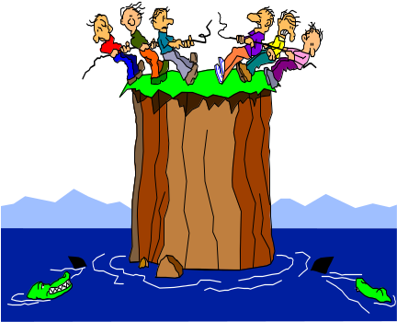
השאלה המרכזית לדיון:
כיצד ניתן ליצור (או לחזק משמעותית) כוח שוק באמצעות הסדר אנכי?
ארבע תחנות:
האם ההסדר שלפנינו אינו הסדר אופקי במסווה? (פיקטיבי)
האם השפעתו של ההסדר אינה אופקית למעשה? (חשש קרטול)
האם צד להסדר הוא מונופול או עסק דומיננטי? (חשש חסימה)
האם יש בהסדר הכתבת מחירי מינימום?
(אם התשובה היא "לא" בכולן – סיכוי קלוש להתערבות ולחקירה)

Slide 7

(1 )פיקציה: אנכי כהסדר אופקי מוסווה
חברת חשמל – רמת חובב חברת חשמל מונופול ביצור חשמל ובהולכתו (בעלת הרשת).
הכריחה את היח"פ לכרות עימה הסדר בלעדיות
טענה להסדר אנכי בין יצרן למוליך - הטענה נדחתה.
טחנות הקמח: הקימו משווק משותף וכל "בעלי המניות" במשווק (חברי הקרטל) כרתו עימו הסכמי בלעדיות;
הסימן: ההסדר הוא בין מתחרים

Slide 8
(2) הסדרים אנכיים שהשפעתם אופקית: מניעת תחרות פוטנציאלית
מודגל: הסדר בין יצרן פיטינגים למשווקים ובו תניה האוסרת על המשווקים להימנע מיבוא
רשתות: חלק מהספקים קובעים בהסדר עם הרשת כי הרשת תימנע מהעלאת "מותג פרטי"
מתחרים: בפועל או בכוח, לרבות:
    כל מי שיכול להיכנס לתחרות מייד;
    יכול להיכנס כניסה יציבה לשוק בתוך לא יאוחר משנה
    מי שגילה דעתו כי בכוונתו להיכנס;

Slide 9

אנכי שהשפעתו אופקית מובהקת – סילוק מתחרה
מיומנו של ספק מתוסכל הפונה לרשת שיווק:
"בהתאם לסיכום ביננו עליכם לצמצם את מספר הספקים עד ליום X.
"הריני להפנות את תשומת ליבך כי לאור מה שקורה בשטח עדיין לא חל כל צמצום ועדיין ישנה אספקה שוטפת מכל 6 המותגים הקיימים שהם:"
להזכירך כי סוכם שיישארו רק המותגים הבאים: (3 במספר)"

Slide 10
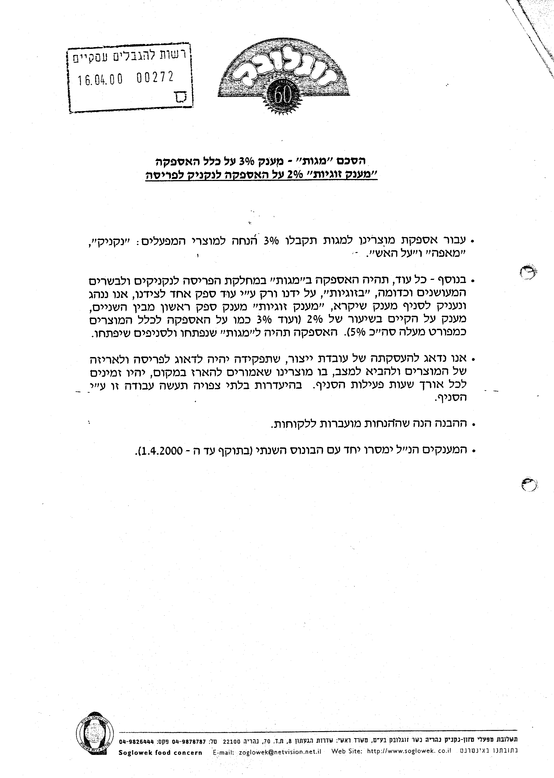

Slide 11
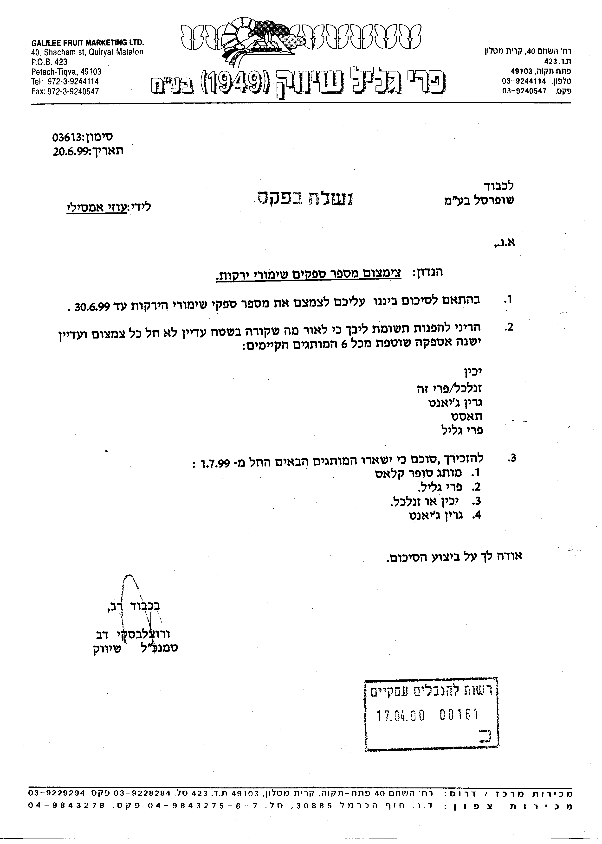

Slide 12

(3) הסכמים אנכיים "אמיתים" – החשש התחרותי
חסימה (forclosure) של הספק את אפיקי השיווק בפני מתחריו באמצעות הסכמי בלעדיות עם מוכרים
לחסימה אפקטיבית יש לקשור בבלעדיות רוב אפיקי השיווק
הרמת חסמי כניסה: כאשר כל הספקים קשורים בהסכמי בלעדיות עם כל המוכרים – נמנעת כניסת מתחרה חדש
קרטול תנאי המסחר – הכתבת מחיר, שירות ותנאי העיסקה על ידי הספק באופן אחיד לכל המוכרים – מונע תחרות בחוליית השיווק
רלבנטי – רק כאשר למכתיב כוח שוק

Slide 13
קרטול תנאי הסחר – גבור סברינה
קרטול חוליית השיווק על ידי כבילה אנכית:
מתוך פסק הדין:
בעל החנות אהרון משוחח עם המשווק של סברינה:
  "כמה חבל, אתה לא יכול להמשיך למכור לי?
  לא. למה לא תקבל את דין החברה?"
  מה זה דין החברה?
  דין החברה קובע שיש מחיר מכירה שזה כלל ארצי, כדי שאז לא כולם יבואו לקנות אצל אהרון.."

Slide 14
קרטול תנאי הסחר – טמבור
מתוך גזר הדין שניתן ביום 14 בינואר 2002
"ההסדרים כוונו כנגד צרכני מוצרי טמבור.
בטיעון שבפניי הציגו שני הצדדים את ההסדרים כהסדרים אנכיים.
ואולם, להסדרים אלה יש נפקויות אופקיות ממשיות בכל הנוגע לתחרות שבין רשתות השיווק עצמן."
"על פי כתב האישום תיאמה טמבור עם רשתות השיווק מחירי מוצריה לצרכן.
תיאומים אלה נעשו על ידי טמבור מול כל רשת בנפרד, תוך הבטחה מצידה כי מחיר המוצר לצרכן יהיה אחיד בכולן"

Slide 15

הסדרים אנכיים "אמיתיים" מכירות ושיווק
נקודת המוצא: ספק רוצה להחדיר מוצר קיים לשוק חדש או להרחיב נתח השוק שלו ע"י ייעול והקמה של מערך שיווק.
האפשרויות:
    שימוש בעובדים שכירים שילמדו השוק;
    הקמת מערך שיווק עצמאי חדש;
הבעיה – זמן ועלות: זקוק ל"עבודת שטח" של מי שמצוי בשוק ויכול "לדחוף" את המוצר.

Slide 16

הפתרון: כבילות אנכיות
פתרון מקובל – מינוי אדם עצמאי המצוי בשוק לסוכן, מפיץ או לזכיין;
הבעיה – הספק רוצה לשלוט על השיווק:
  מחיר, שירות, כמות במלאי, אופן התצוגה
אבל - הגבלה המפיץ טעונה אישור
בעבר – יחס נוקשה: אסור לספק להכתיב מאום למפיץ. שיקול דעת מוחלט למוכר שקנה סחורה.
היום הגישה בעולם – ליברלית לכבילות אנכיות

Slide 17

סוגי יחסים אנכיים – ספק ומשווק
ספק - מפיץ: המפיץ רוכש מלאי מהספק ומתמחר לפי שיקול דעתו
המפיץ חב חובת אמון
אבל – חל איסור על הכתבה למפיץ של מחיר בו ימכור את הסחורה בשוק
ספק - סוכן: הסוכן נבדל מהמפיץ: הוא אינו רוכש מלאי ואינו נושא בכל סיכון (הזמנות-עמלות)
סוכן נחשב חלק מהמערך הפנימי של הספק ולכן כבילותיו אינן כבילות בדומה לעובד כלפי מעביד

Slide 18
סוגי יחסים אנכיים (2) – נקודות המכירה
ספק – זכיין
הזכיין אינו מוכר לפי שיקול דעתו, הוא חלק מרשת וחייב להיראות ולתפקד ברמה של הרשת
קיום "רשת" - ערובה לצרכן לרמה אחידה של איכות, ניקיון וכיו"ב
מתירים כבילות רבות יותר: מיקום, חומרי ההכנה ומאפייני המכירה
ספק – מוכר
המוכר הוא רק בעל נקודת מכירה או רשת חנויות
בלעדיות מעודדת במקרים רבים השקעות בעסקים חדשים והנחות כמות
בהעדר מעמד דומיננטי לספק או למוכר ואם השוק תחרותי- אין בבלעדיות כדי להזיק

Slide 19
מסקנה: חשש מהסדר אנכי - אם למי מהצדדים נתח שוק מהותי
חסימה: לא ניתן לפגוע בתחרות בשוק אלא אם חוסמים נתח שוק גדול; לכן – בהסכמי בלעדיות יש חשיבות לנתח השוק הנחסם
הכתבת מחיר: חשובה רק כאשר נעשית על ידי ספק דומיננטי שאין לו מתחרים רבים: טמבור (אחרת אם יכתיב מחיר גבוה מידי – יעברו למתחרה)
"חרם": אין לו משמעות אלא אם נעשה על ידי ספק-מונופול או חלק מהותי מהשוק (לא אפקטיבי)

Slide 20
מה אסור להגביל בהסדר אנכי – ארה"ב
הרקע – האבחנה בין per se לבין "כלל ההגיון": רק הגבלה בלתי סבירה של התחרות איננה חוקית.
האם כבילות אנכיות הן בלתי חוקיות per se?
  פס"ד miles- 1911: הכתבה למפיץ של מחיר מינימום לצרכן היא בלתי חוקית.
  פס"ד socony-vacum – 1940: כל קביעת מחיר מספק למפיץ שלו היא בלתי חוקית per se.
  Kiefer-Stewart – קביעת מחיר מקסימום בלתי חוקית
  פס"ד schwin: הגבלת מפיץ לאזור – הרסנית לתחרות מטבעה ולכן אסורה per se!

Slide 21
כבילות אנכיות בפסיקה בארה"ב (2)
מה הרציונל של איסור הסדרת מחירים?
פורמליסטי – אם עבר קניין מהספק למוכר אסור לספק להגביל את המוכר בתחרות בשיווקו.
הסדר בין שתי מבשלות קשורות בבעלות משותפת – להגביל את גובה המחיר שיגבו מפיצי המשקאות מתוצרתן -
Kiefer-Stewart Co. v. Seagram (1951):
agreements to fix maximum prices, "no less than those to fix minimum prices, cripple the freedom of traders and thereby restrain their ability to sell in accordance with their own judgment."

Slide 22

כבילות אנכיות בארה"ב – ההתפתחות
1967: Albrecht – מו"ל עיתון בוקר נתן בלעדיות אזורית למפיץ בתנאי שלא יגבה יותר ממחיר מקסימום
בית המשפט: בלתי חוקי per se
1967 – Schwinnהגבלת מפיץ אופניים לאיזור - בלתי חוקית per se.
הסיבה: הקניין במוצר עבר למשווק עצמאי ולכן אין להגביל את התחרות:
a supplier's imposition of territorial restrictions on the distributor was "so obviously destructive of competition" as to constitute a per se violation

Slide 23
כבילות אנכיות – פס"ד Albrecht
טענת ההגנה: הספק רוצה למנוע ניצול כוח השוק של המפיץ שהוא תוצאת הבלעדיות. האמצעי הוא קביעת מחיר מקסימום למפיץ – שלא יפקיע מחיר!
דעת הרוב – אסור per se: הקניין עבר ואין להגביל את שיקול דעת המפיץ ולהמיר מנגנון השוק בקביעתו השרירותית של הספק.
יש למנוע מהספק את קביעת המחיר כי אחרת:
  יוכל להפלות בין המפיצים ולעוות התחרות ביניהם
  להסוות הכתבת מחיר מינימום.

Slide 24
דעת מיעוט – השופט הרלן בAlbrecht
ב- per se השאלה היא לא אם מחיר מקסימלי עשוי להזיק אלא אם כמעט תמיד הוא מזיק.
אין חזקה שהסדר לקביעת מחיר מקסימום מזיק:
  חשש להפליית מפיצים אינו חלוט. ניתן להתגבר עליו בבדיקה לגופו האם התחרות עוותה.
  החשש להסוואת מחיר מינימום – אינו מספיק. יש פעמים שלספק יש אינטרס אמיתי, לגיטימי, לוודא שמחיר מוצרו לצרכן יהיה "ידידותי".
  העובדה שבמקרה זה הוכח אינטרס לגיטימי להסדר מראה שכלל per se אינו נכון

Slide 25
המהפך I: סילבניה - 1977
נהפכה הלכת Schwin – בלעדיות למפיץ אינה אסורה per se. שלוש סיבות:
  קביעת איסור מוחלט חייבת להתבסס על תשתית בדבר נזק כלכלי מוכח, לא על טיעון פורמלי לא מבוסס מציאות.
  ב Schwin לא היתה כל תשתית לנזק תחרותי.
  מאז Schwin ו- Albrecht גברה האינטגרציה האנכית ופחת דפוס ההתקשרות עם מפיצים.
סילבניה דן רק בבלעדיות ולא בהכתבת מחיר.

Slide 26
המהפך II: פסק דין Duffi (1987)
דיון כללי בכבילות אנכיות.
בית המשפט העליון קובע כי כבילות אנכיות מפחיתות את התחרות בין מפיצי אותו מוצר אך מחזקות ומגבירות את התחרות בין מוצרי החברות.
a vertical restraint imposed by a single manufacturer or wholesaler may stimulate interbrands competition even as it reduces intrabrand competition."
ובלבד שהשוק "למעלה" (בין היצרנים) תחרותי!

Slide 27

המהפך III: פס"ד Khan 1999
מפעיל תחנת דלק שוכר מחברת הדלק
הוגבל במחיר מקסימום –
  קנה דלק במחיר מומלץ לצרכן שקבעה החברה - פחות מרווח של 3.25%
  אם גבה יותר מהמחיר המומלץ – חובה להעביר לחברה; גבה פחות מהמחיר המומלץ – יורד מעמלתו.
אחרי שנה מכריתת ההסכם – לא עמד בתשלומים וחברת הדלק עתרה לפינויו.
בתביעה נגדית טוען לכבילה לא חוקית. [למה? מה הנזק?]
המחוזי: כבול בהלכת Albrecht למרות שההסדר נראה לו לגיטימי ופרו - צרכני.

Slide 28
Khan: העליון הופך את אלברכט
מטרתם הבסיסית של דיני ההגבלים: לוודא תחרות בין מוצרים ולא דווקא בין מפיצי מוצר אחד.
חזקה שהורדת מחירים (או שמירתם נמוכים) – מיטיבה עם הצרכן ואין דיני ההגבלים מונעים זאת.
באלברכט הובע החשש שמחיר מרבי יפגע בשיקול הדעת המסחרי של המפיץ. הנסיון הראה שמניעת היכולת לעשות זאת – הביאה להעלמותם..אינטגרציה אנכית!
באלברכט – חשש שמחיר מרבי נמוך מידי – ימנע ממפיץ לתת שירותים נוספים לצרכן. למה זה טוב לספק? אם זה יימנע ממילא ייפגע גם הספק. לא סביר שהוא ירצה בכך.

Slide 29
המשך - Khan
חשש שמחיר מרבי יוביל להיעלמותם של מפיצים פחות יעילים שאינם יכולים לגבות מחיר נמוך כמפיצים גדולים – אבל אין זה מועיל לצרכן שיהיו מפיצים לא יעילים. דיני הגבלים אינם מגן ללא יעיל!
החשש להסוואת מחיר מינימום כמקסימום – יכול וצריך להיות מטופל תחת "כלל הגיון" הבוחן אם במקרה ספציפי ננקט למעשה מחיר מינימום.
סיכום: החששות שהועלו באלברכט אינם נוגעים למטרה של מניעת מונופוליזציה. מחיר מקסימום לא יכול להוביל לזה!

Slide 30
מדיניות הרשות לגבי הכתבות מחירים
קונסיגנציה – הסדר כובל ראוי לפטור בהתקיים צידוקיו;
מחיר מומלץ – על ידי איגוד עסקי – עבירה (חזקת תיאום)
על ידי ספק - אינו אסור כשלעצמו אלא אם מוכח כי מדובר ב"הצעה שאי אפשר באמת לסרב לה" וכי אין בחירה עצמאית למוכר
הכתבת מחיר - הסדר כובל
הכתבת מחיר מינימום היא הסדר כובל הפוגע בתחרות: לא יאושר!
הכתבת מחיר מקסימום – לא מעמידים לדין.
ראוי לפטור אלא אם מדובר במסווה לתיאום מחיר אחיד.

Slide 31

הכתבות מחיר – דוגמא מהשטח
"בהמשך לשיחתנו הטלפונית, חשוב שתבינו שהנחות בלתי מרוסנות במוצרינו גוררות את כל השוק ופוגעות ברווחיות של כל הקמעונאים"
"אי לכך אבקש שיום אחרי החג יועלו המחירים בכל המוצרים הבאים:..."

Slide 32
"התראנו בפניך..."
"ערב פתיחת החנות התראנו כי רמת המחירים המתוכננת בחנות החדשה היא נמוכה מידי ותפגע בקמעונאים הפרטיים והמאורגנים כאחד..
כפי שהתראנו אכן קרה ורמת המחירים בכל האזור נשחקת בקצב... ירדה"

Slide 33
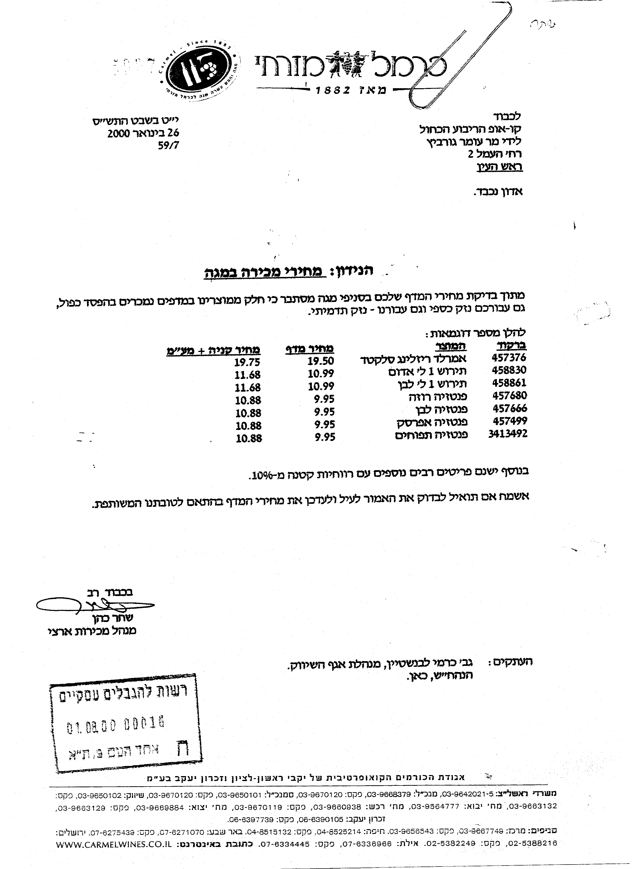
לא בשבילי – בשבילך...

Slide 34
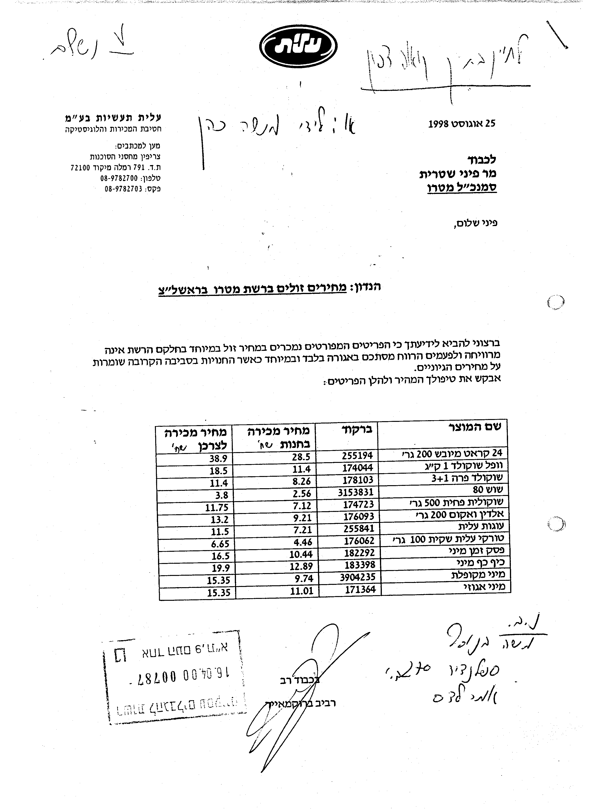
חחחחחחחחחחחחחחחחחחחחחחחחחחחחחחחחחחחחחחחחחחחחחחחחחחחחחחחחחחחחחחחחחחחחחחחחחחחחחחחחחחחחחחחחחחחחחחחחחחחחחחחחחחחחחחחחחחחחחחחח
חחחחחח

Slide 35
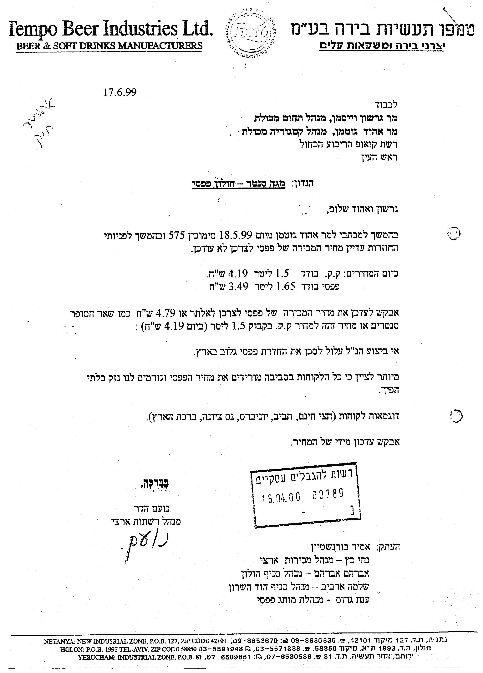
מניעת תחרות אזורית -

Slide 36
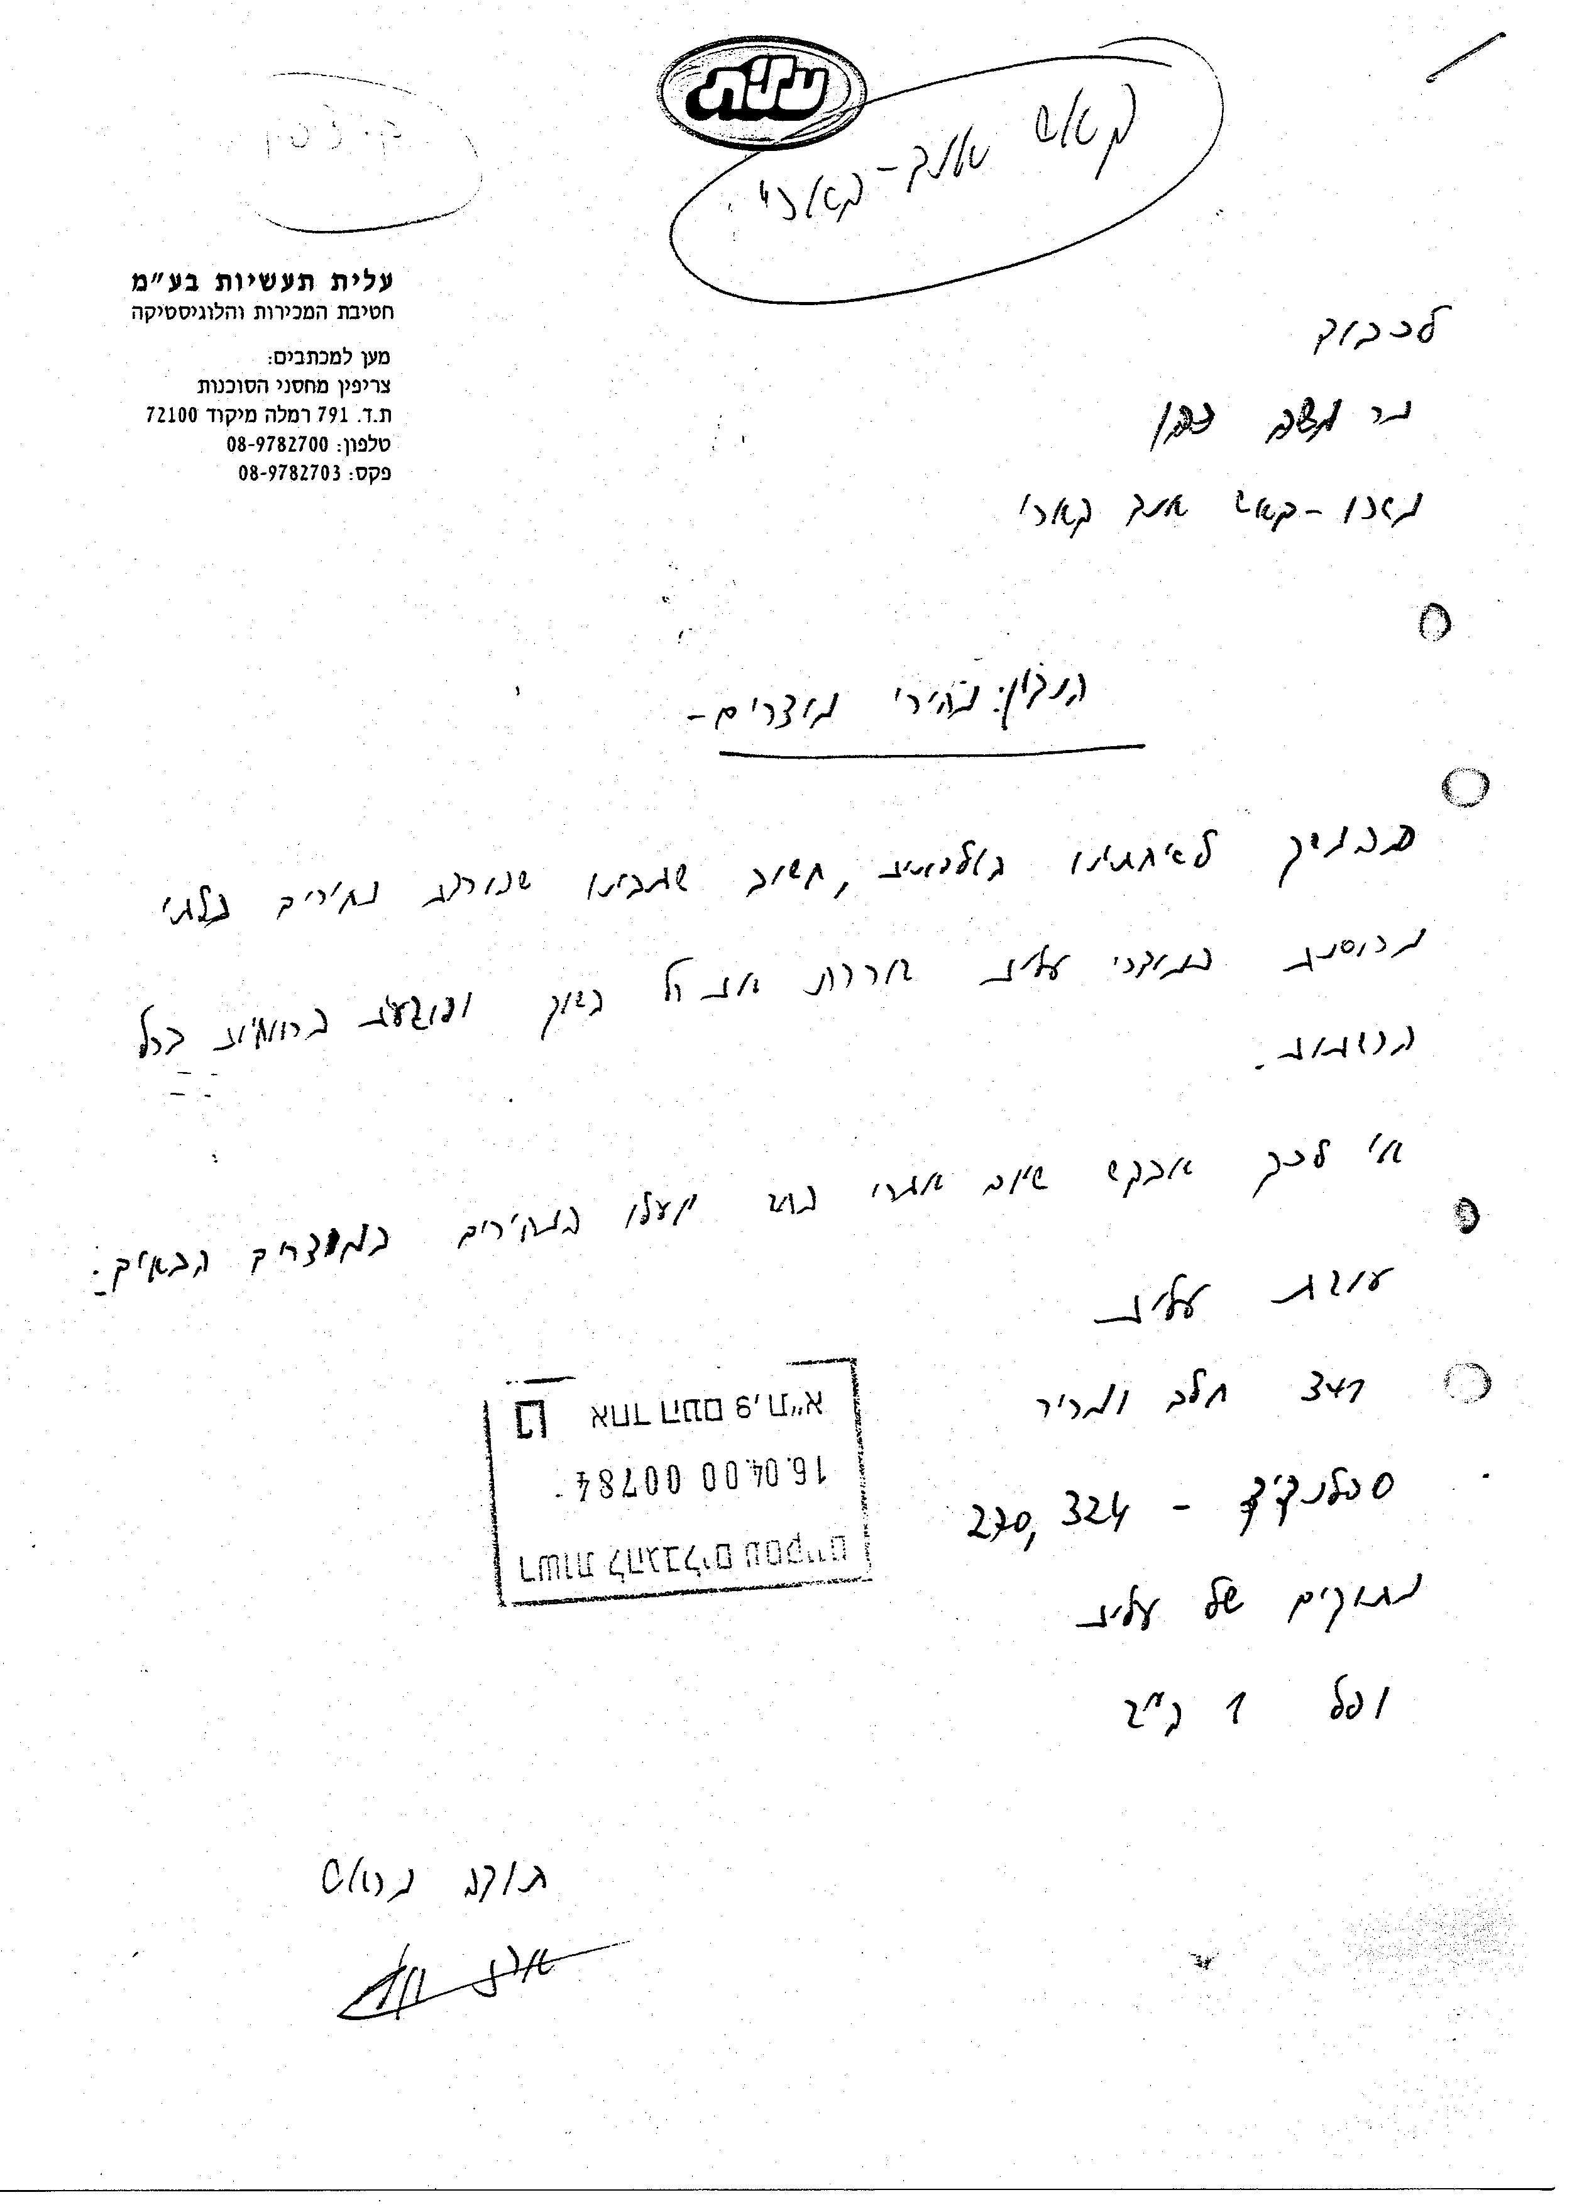
תחרות בשוק – פגיעה ברווחיות של כולנו....

Slide 37
פטור סוג למפיץ בלעדי
"הסכם הפצה" – חוזה בכתב בין מפיץ לבין ספק, להפצת טובין לשם מכירתם, הכולל את כל ההסכמות בין הצדדים באותו עניין;
הסכם הפצה בו מתחייב הספק למכור טובין לשם הפצה בשטח ההסכם למפיץ בלבד (להלן – הסכם להפצה בלעדית) פטור מקבלת אישור בית הדין להגבלים עסקיים, אם התקיימו לגביו כל התנאים שבכללים אלה
הרעיון: לגיטימי לכבול אדם שיהיה מפיץ בלעדי של ספק אחד – זה אינו פסול ואינו יוצר שליטה על השוק בכללותו
ובלבד – שלמפיץ או לספק אין מונופול או מעמד דומיננטי
ובלבד – שאין הספק מכתיב מחיר
ובלבד שההסכם אינו מחייב אדם להיות צד לו ליותר מעשר שנים

Slide 38
פתרונות להפגת חששות התחרותיים
כאשר אין המשווק בעל מונופולין (גם אזורי)
כאשר יש עוד משווקים רבים – אין חשש ובלבד שלא כל יתר המשווקים קשורים אף הם בהסכמי בלעדיות
כאשר הספק הוא בעל מונופולין: פטור הסוג לא יחול אם אין מקור לאספקה סדירה של טובין תחליפיים לשטח ההסכם.
הפטור האנכי הוא רק להסכמים בין מי שאינם מתחרים:
"מתחרה" – בפועל או בכוח, במישרין או בעקיפין; מבלי לגרוע מכלליות האמור לעיל, יראו כמתחרים מי שהיו מתחרים בפועל במועד כלשהו במהלך השנתיים שקדמו להסכם;
חברת החשמל – הסכם אנכי בעל השלכה אופקית

Slide 39
הגבלות סחר מותרות בהפצה בלעדית
מותר לכלול בהסכם להפצה בלעדית כבילות אלה:
התחייבות המפיץ כי בתקופת ההסכם לא יפיץ טובין תחליפיים;
התחיבות המפיץ כי בתקופת ההסכם ירכוש הטובין רק מהספק;
התחייבות המפיץ לרכישת כמויות מינימום או מגוון מינימלי
התחייבות המפיץ למכור את הטובין עם שם הספק ובתצוגה נאותה
לסייע בקידום מכירות הטובין שבהסכם, לרבות באמצעות (1) פרסומם;
(2) מתן שירות ואחריות לטובין (3) העסקת עובדים בעלי ידע מתאים.
התחייבות המפיץ להימנע מקידום מכירות פעיל של הטובין שבהסכם ההפצה מחוץ לשטח ההסכם;
ובלבד שאין בין המפיץ לספק הסכם לפיו יימנע המפיץ מלמכור את הטובין שבהסכם לצרכן המצוי מחוץ לשטח ההסכם;

Slide 40
מתי לא יחול הפטור להפצה בלעדית
פטור הסוג שבכללים אלה לא יחול אם מתקיים אחד מאלה:
(א) הצדדים להסכם הם מתחרים.
(ב) אין מקור לאספקה סדירה של טובין תחליפיים.
(ג) צד להסכם הוא בעל מונופולין בשוק המוצר או בשוק מוצר משיק.
(ד) בין צדדים להסכם קיים הסכם לעניין המחיר בו יציעו המפיץ או הספק את הטובין לאחר אןו לעניין המחיר שישולם בעדם; או -
לעניין שיעור הרווח שיפיק מי מהם ממכירת המוצר לאדם אחר;
(ה) חלקו של המפיץ בשוק המוצר, בשטח ההסכם או בכל הארץ, יהיה לאחר כריתת ההסכם 30% או יותר.

Slide 41
פטור סוג לזכיין בלעדי
מהו "הסכם זכיון"? חוזה בכתב הכולל את כל אלה:
  מתן שימוש בזכות יוצרים או סימן מסחרי
  שימוש בשם מסחרי אחיד ובמאפיינים אחידים של המוצר;
  העברה של ידע מבעל הזכיון לזכיין שהוא מהותי לשיווק;
  מתן סיוע מסחרי או טכני לזכיין, במשך תקופת ההסכם.
דוגמאות: MacDonalds, Timberland סופרפארם ברגר קינג, טייר קלאב (מזון וביגוד-תחומים מובהקים)

Slide 42
הרציונל המיוחד של הפטור לזכיינות
המטרה: לאפשר לבעל מותג לנהל רשת של מכירת המותג במתכונת אחידה – "אפקט הרשת":
"כללים אלה יחולו רק אם הזכיין חויב בהסכם הזכיינות להציע שירותי אחזקה ותיקון מקבילים לטובין של בעל הזכיון, בין אם נמכרו על ידו ובין אם נמכרו על ידי אחר, והוא אינו מפלה במתן שירותים כאמור בין מי שרכש ממנו למי שרכש מאדם אחר"
לכן מאפשרים בו הגבלות "נדיבות" יותר.

Slide 43
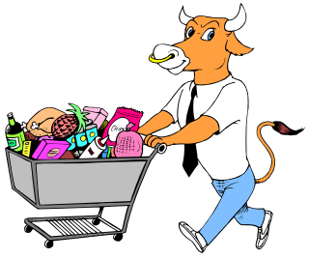
מה מותר עוד להגביל בזכיון?
בזכיינות מותרות הגבלות נוספות: דרישות איכות וחיוב בחומרים מסויימים ומאפייני המכירה: חנות, מדי מכירה; וכן -
הגבלת הזכיין מלהיות בעל עניין בתאגיד מתחרה;
הגבלת הזכיין במכירת הטובין שבהסכם הזכיינות לאלה: צרכנים סופיים, זכיינים אחרים ומפיצים מורשים;
התחייבות הזכיין לאלה: למכור מבחר מסוים של טובין, להגיע למחזור מכירות מסוים, לתכנן את קצב מכירותיו, להזמין טובין מראש, להחזיק מלאי מסוים, או לספק ללקוח שירות ואחריות;
הגבלת הזכיין לפרסם את המוצר שבהסכם הזכיינות רק באישור בעל הזכיון.

Slide 44
מתי לא יחול הפטור?
(א) צדדים להסכם הם מתחרים.
(ב) בין צדדים להסכם קיים הסכם לעניין המחיר שיציע הזכיין (ג) ההסכם מונע מהזכיין לרכוש ממקור כלשהו טובין, למרות שהם המתאימים לדרישות האיכות שפירט בעל הזכיון.
(ג) ההסכם מונע מהזכיין למכור או לספק טובין שבהסכם לצרכן המצוי מחוץ לשטח ההסכם.
(ד) צד להסכם הוא בעל מונופולין בשוק המוצר או בשוק מוצר משיק.
(ה) חלקו של הזכיין בשוק המוצר, לפני כריתת ההסכם, עלה על 25%
(ו) חלקו של הזכיין בשוק המוצר, לאחר ההסכם, עלה על 35%.
(ז) ההסכם מחייב אדם להיות צד לו לפרק זמן העולה על עשר שנים רצופות, ולא ניתנה בו לאותו אדם האפשרות להשתחרר ממנו.

Slide 45
הסכם לרכישה בלעדית
הסכם רכישה בו מתחייב מוכר לרכוש טובין מסוג מסוים רק מספק אחד (להלן – הסכם לרכישה בלעדית) פטור מקבלת אישור בית הדין להגבלים עסקיים, אם התקיימו לגביו כל התנאים שבכללים אלה
הפטור חל על יחסי ספק – חנות
הפטור מיועד לשווקים תחרותיים ולא לבעל מונופולין החוסם את מתחריו
יכולת לנקודות מכירה קטנות ליהנות מהנחות מוגדלות
תמריץ להשתתפות בהקמת נקודות מכירה נוספות

Slide 46
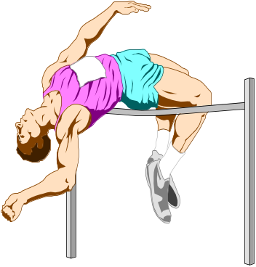
בדיקת תחולת פטור הסוג – מודל
האם אין מדובר ב"קל ערך" (עד 7%)?
אם לא – האם הצדדים מתחרים בפועל או בכוח? (מבחן הביצוע בעבר או המבחן האמריקאי)
מהם נתחי השוק? אם למעלה מ 35% - לא יחול הפטור
האם העיסקה במהותה היא "באמת" הפצה, זכיון? אם לא מהי מהות העיסקה? הסכם שעיקרו ריסון התחרות: פלילי!
האם מי מהצדדים הוא בעל מונופולין (בעצמו או באמצעות אדם קשור בו) בתחום המוצר או במשיק?
האם תנאי העיסקה אינם חורגים מתנאי פטור הסוג? דגש מיוחד על הכתבת מחיר

